Slide 3
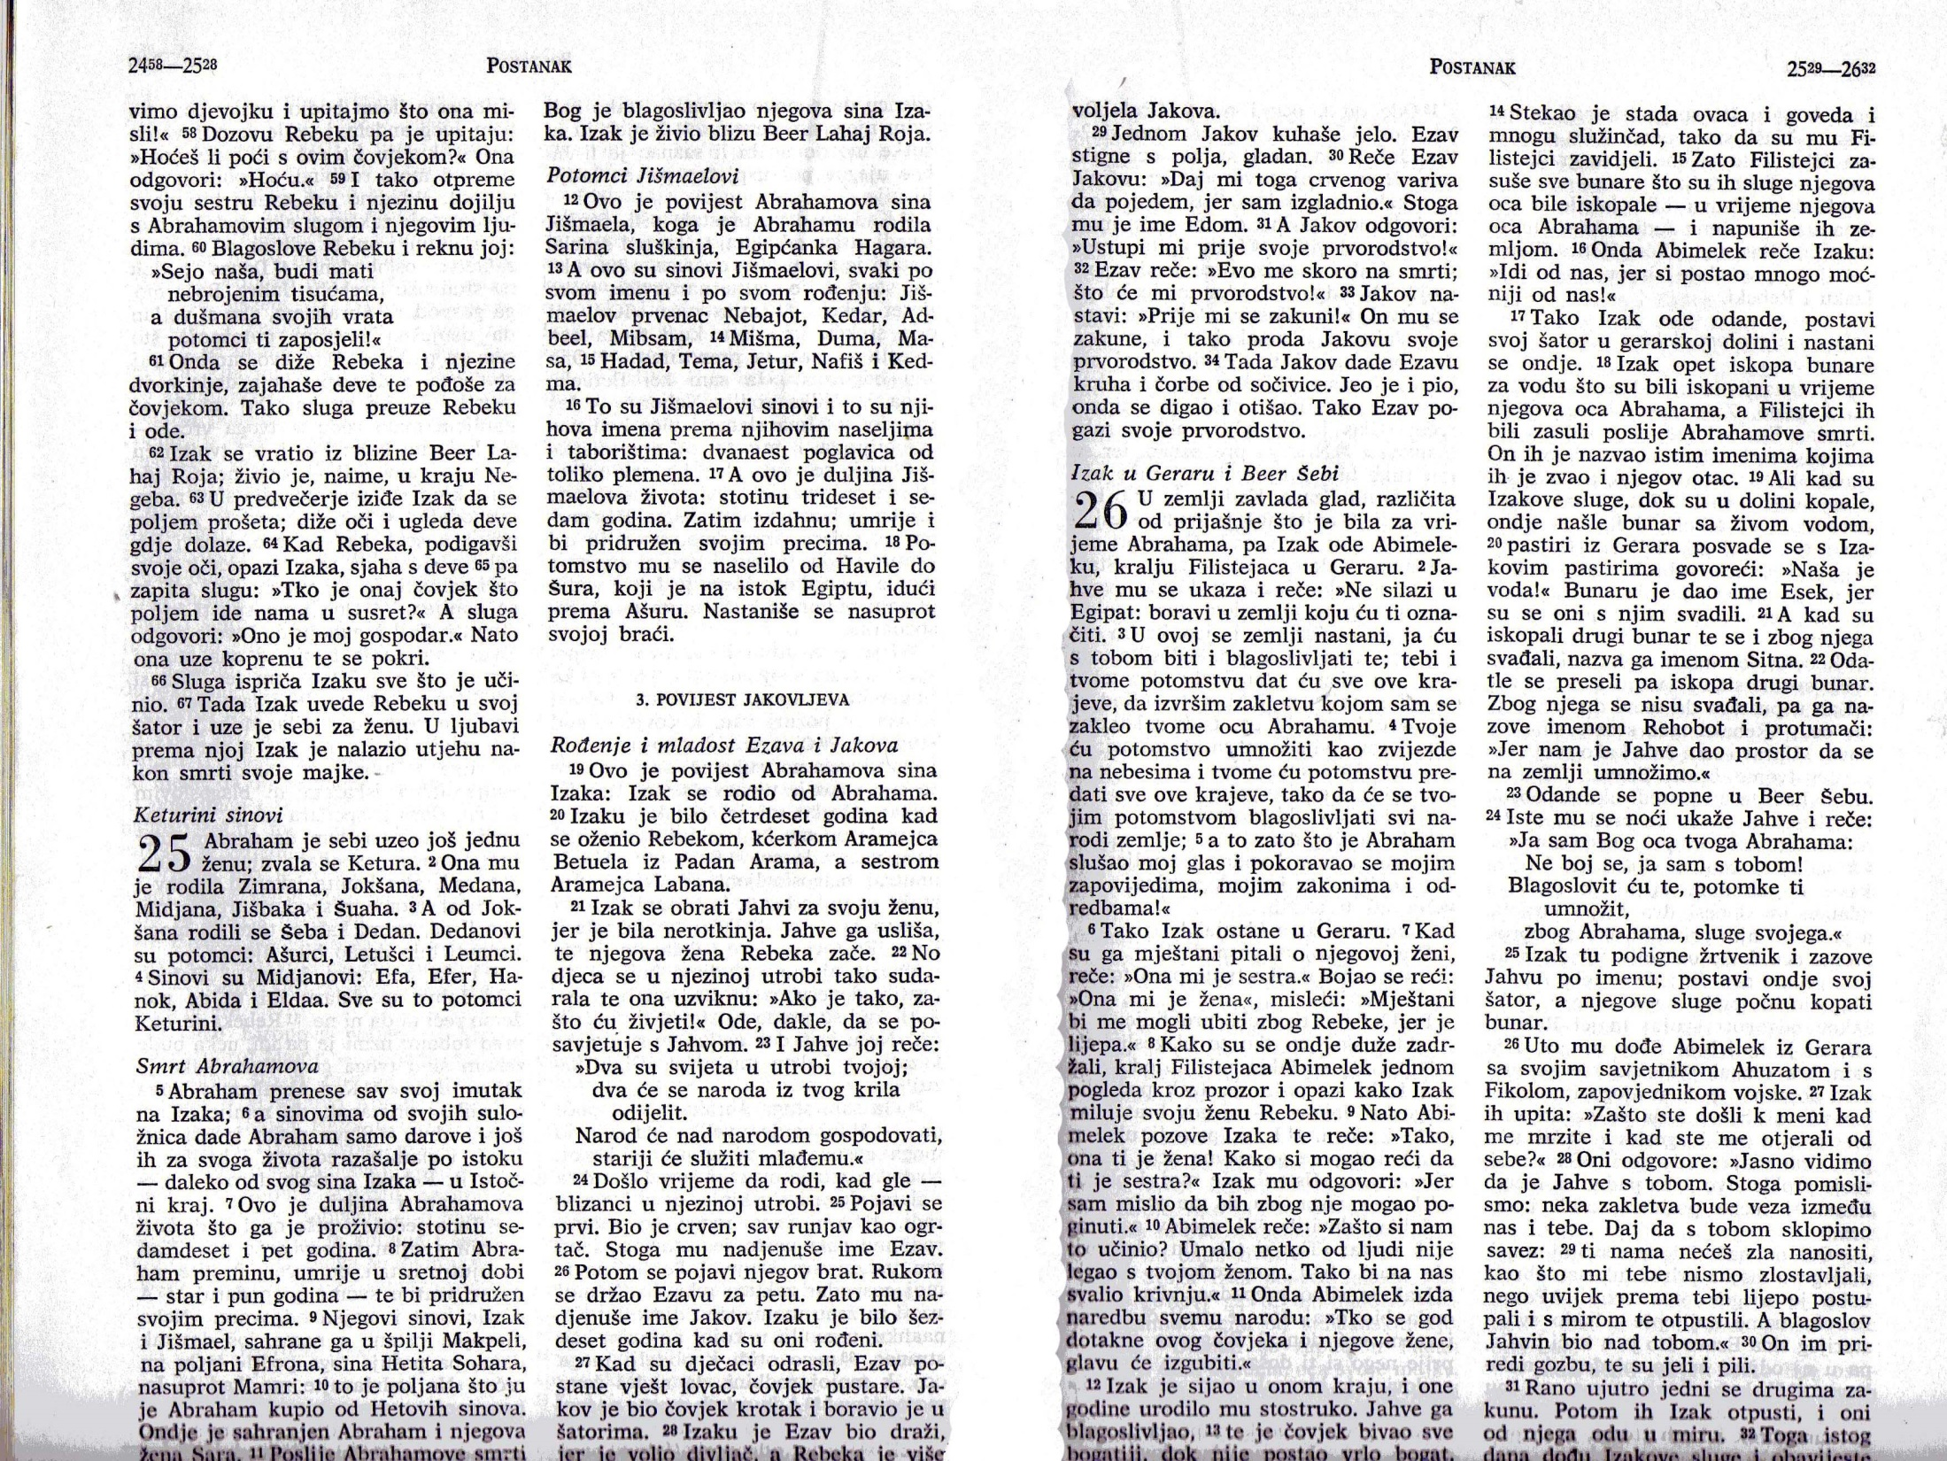

Slide 4
Poglavlje ili glava
Redak

Slide 5
Post 26, 1-5

Slide 6
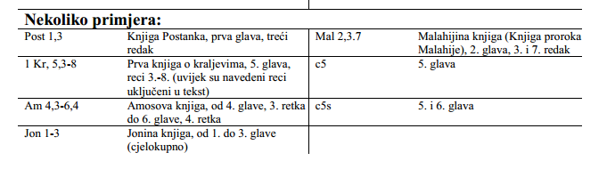

Slide 8
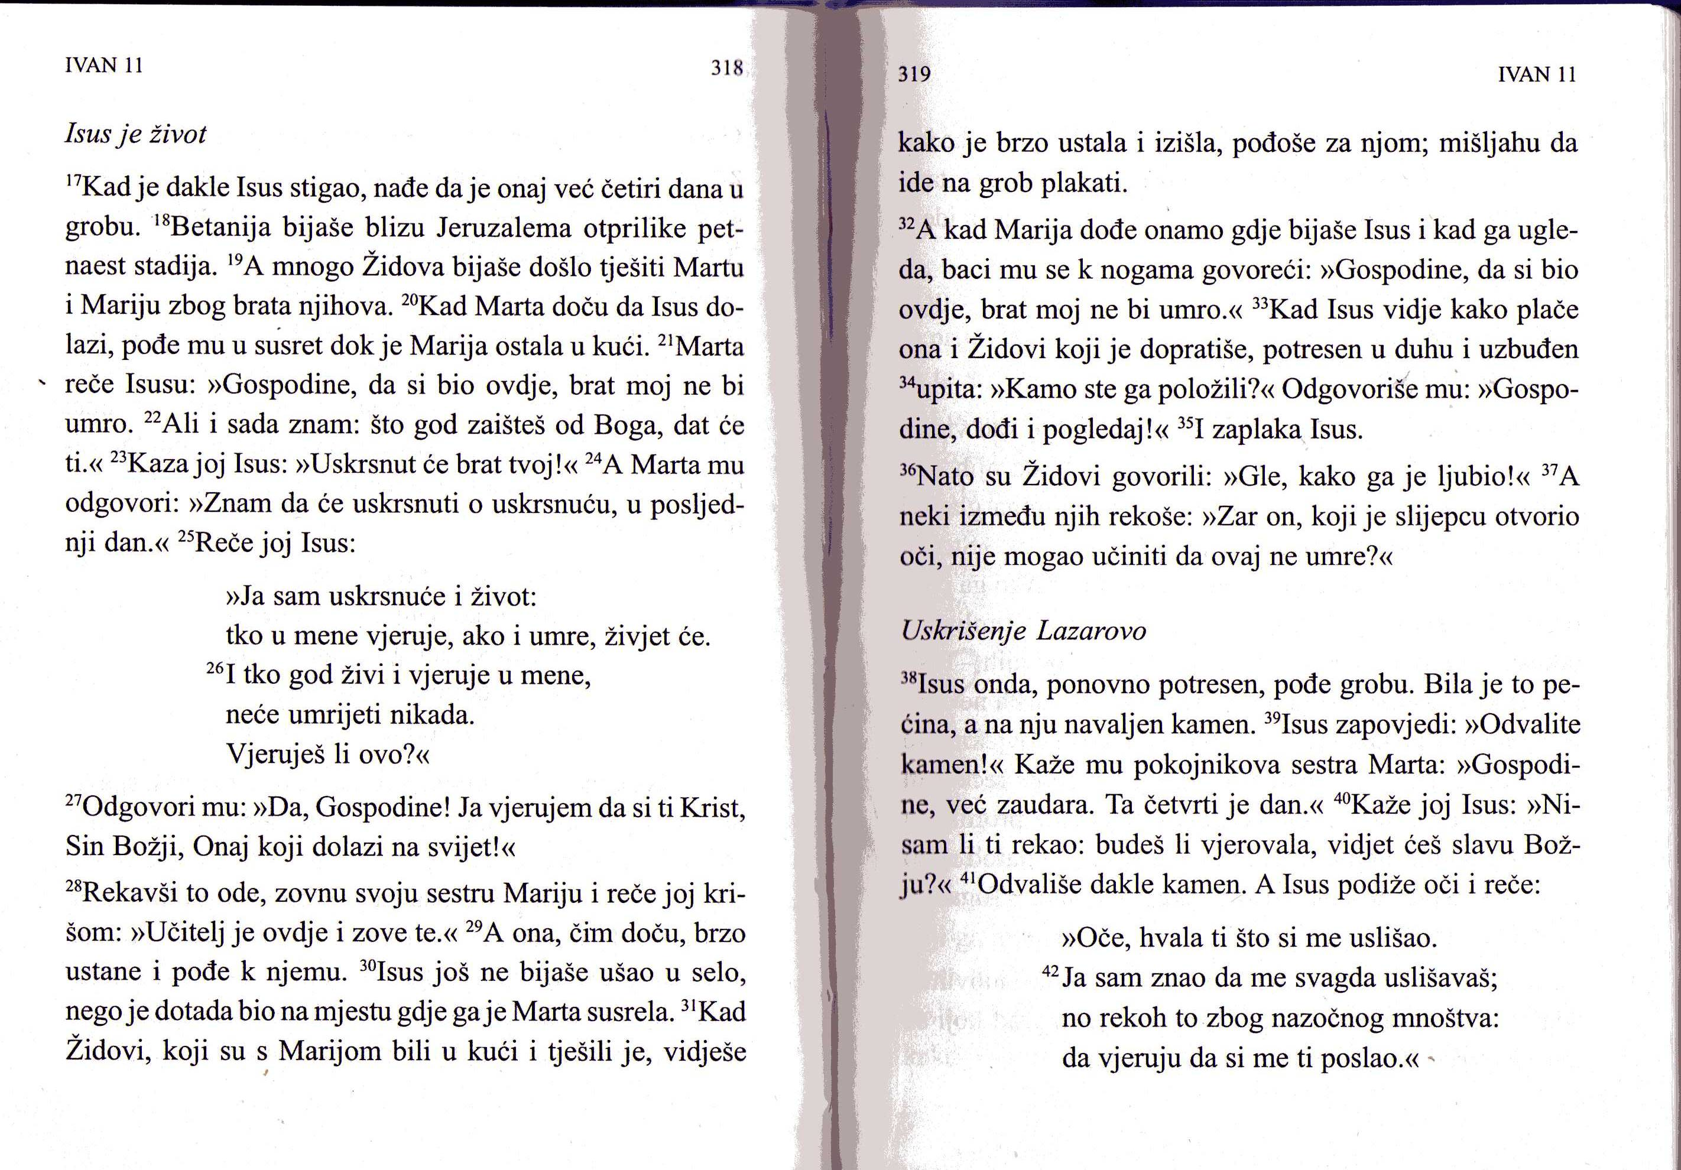

Slide 9
